Slide 1
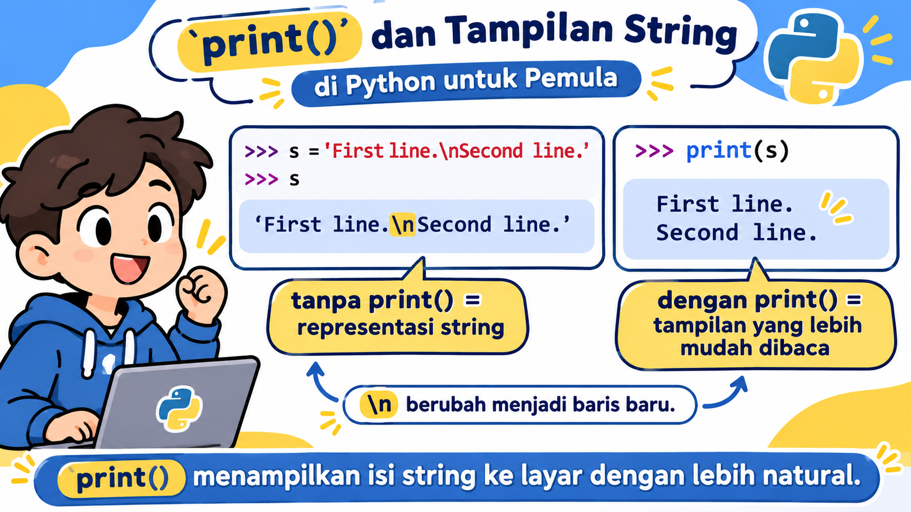
2.13 — print() dan Tampilan String
Memahami perbedaan nilai string dengan cara menampilkannya ke layar
print() menampilkan nilai dengan bentuk yang lebih natural untuk dibaca manusia

Slide 2
Apa itu print()?
print() adalah fungsi bawaan Python untuk menampilkan sesuatu ke layar.
Yang ditampilkan bisa berupa string, angka, isi variable, atau hasil perhitungan.
Contoh paling sederhana:
print("Halo")
Python menampilkan isi string Halo ke output.
>>> print("Halo")
Halo
Mental model: print() = 'tampilkan ini ke layar'.
print() adalah salah satu fungsi yang paling sering dipakai pemula

Slide 3
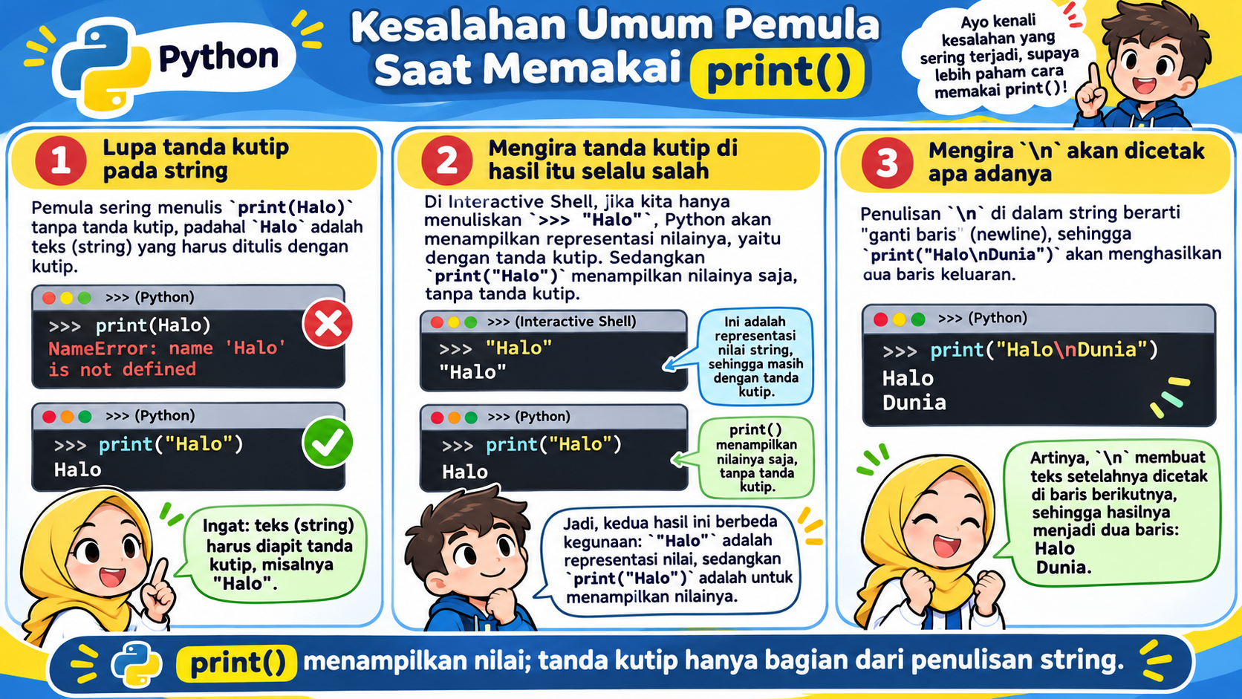
Step by Step: Bagaimana print() Bekerja?
print("Halo") → Python membaca nilai string → output menampilkan Halo

Slide 4
Tanpa print() vs Dengan print()
>>> s = 'Halo'
>>> s
'Halo'
>>> print(s)
Halo
Tanpa print(), Interactive Shell menampilkan representasi nilai string. Karena itu tanda kutip masih terlihat.
Dengan print(), Python menampilkan isi string untuk dibaca manusia. Tanda kutip pembungkus tidak ikut dicetak.
String tetap sama; yang berbeda adalah cara tampilnya

Slide 5
Kenapa \n Terlihat Berbeda?
>>> s = 'First line.\nSecond line.'
>>> s
'First line.\nSecond line.'
>>> print(s)
First line.
Second line.
Saat hanya melihat nilai s, Python menunjukkan representasinya. Saat print(s), escape sequence \n ditafsirkan sebagai pindah baris.
\n di dalam print() menjadi baris baru

Slide 6
print() Bisa Menampilkan Variable
>>> nama = 'Andi'
>>> umur = 30
>>> print(nama)
Andi
>>> print(umur)
30
print() tidak hanya menerima string literal. Kita bisa memberikan nama variable, lalu Python menampilkan nilai yang disimpan variable tersebut.
print(variable) → tampilkan nilai di dalam variable

Slide 7
print() Bisa Menampilkan Beberapa Nilai
>>> nama = "Andi"
>>> umur = 30
>>> print("Nama:", nama, "Umur:", umur)
Nama: Andi Umur: 30
Kita bisa memberikan beberapa argument ke print(), dipisahkan dengan koma.
Secara default, print() menambahkan spasi di antara item-item tersebut.
Contoh pola mudah:
print("Label:", variable)
print() dapat menerima lebih dari satu nilai

Slide 8
String, Angka, dan Hasil Perhitungan
>>> print("Halo")
Halo
>>> print(100)
100
>>> print(10 + 5)
15
print() menampilkan nilai dari expression yang kita berikan. Python menghitung dulu expression-nya, baru hasilnya dikirim ke output.
print() menampilkan nilai, bukan hanya teks

Slide 9
String Literal vs Output
Kode:
print("Halo")
Tanda kutip dibutuhkan di source code agar Python tahu bahwa Halo adalah string.
Output:
Halo
Tanda kutip bukan bagian dari isi teks, jadi tidak ikut tampil.
Bandingkan dengan print('"Halo"') jika memang ingin karakter tanda kutip ikut terlihat pada output.
Tanda kutip membungkus string di kode; bukan otomatis bagian dari output

Slide 10
Kesalahan Umum Pemula saat Memakai print()
Perhatikan tanda kutip, variable, dan escape sequence

Slide 11
Latihan: Tebak Output-nya
A. Kode:
print("Halo")
Output:
Halo
B. Kode:
nama = 'Budi'
print(nama)
Output:
Budi
C. Kode:
print("A\nB")
Output:
A
B
D. Kode:
print("Umur:", 30)
Output:
Umur: 30
Coba tebak dulu sebelum menjalankan Python.
Belajar print() paling cepat dengan memprediksi output

Slide 12
Ringkasan 2.13 — print() dan Tampilan String
Yang perlu diingat:
• print() menampilkan nilai ke layar
• String langsung di REPL bisa tampil dengan tanda kutip
• print(string) menampilkan isi tanpa quote pembungkus
• Escape sequence seperti \n diproses saat dicetak
• print() bisa menampilkan variable, angka, dan expression
• Beberapa nilai dapat dipisahkan dengan koma
Contoh:
s = "Halo\nDunia"
print(s)
→ Halo
Dunia
print("Umur:", 30)
→ Umur: 30
Mental model: print() mengambil sebuah nilai lalu mengirimkannya ke output.
Selesai 2.13 — berikutnya: Raw String

